Slide 1
Мобильная электронная ИОС образовательного учреждения
1 курс магистратуры
Корпоративное электронное обучение
Грищенко Татьяна Константиновна

Slide 2

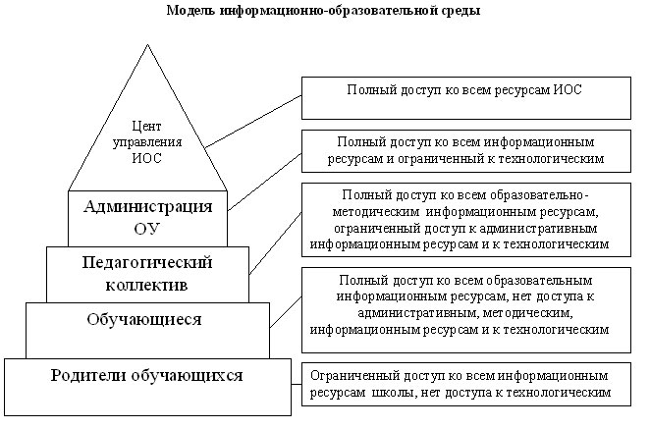

Slide 3
Электронная информационно-образовательная среда (ЭИОС) образовательной организации включает
электронные информационные ресурсы, электронные образовательные ресурсы, совокупность информационных технологий, телекоммуникационных технологий, соответствующих технологических средств и обеспечивает освоение обучающимися образовательных программ в полном объеме независимо от места нахождения обучающихся
(ст. 16. Федеральный закон «Об образовании в Российской Федерации» от 29.12.2012 № 273-ФЗ).​

Slide 4
Под информационно-образовательной средой образовательного учреждения надо понимать совокупность всех условий, реализуемых на базе информационных и коммуникационных технологий, которые направлены на осуществление образовательной деятельности, способствующей формированию профессионально значимых и социально важных качеств личности в условиях информатизации общества

Slide 5
Информационно-образовательная среда образовательного учреждения должна обеспечивать
информационно-методическую поддержку образовательного процесса;
планирование образовательного процесса и его ресурсного обеспечения;
мониторинг и фиксацию хода и результатов образовательного процесса;
мониторинг здоровья обучающихся;
современные процедуры создания, поиска, сбора, анализа, обработки, хранения и представления информации;
дистанционное взаимодействие всех участников образовательного процесса (обучающихся, их родителей (законных представителей), педагогических работников, органов управления в сфере образования, общественности), в том числе, в рамках дистанционного образования;
дистанционное взаимодействие образовательного учреждения с другими организациями социальной сферы: учреждениями дополнительного образования детей, учреждениями культуры, здравоохранения, спорта, досуга, службами занятости населения, обеспечения безопасности жизнедеятельности.

Slide 6
Мобильная электронная информационно-образовательная среда обеспечивает
доступ к учебным планам, рабочим программам дисциплин (модулей), практик, к изданиям электронных библиотечных систем и электронным образовательным ресурсам, указанным в рабочих программах;
фиксацию хода образовательного процесса, результатов промежуточной аттестации и результатов освоения основной образовательной программы;
проведение всех видов занятий, процедур оценки результатов обучения, реализация которых предусмотрена с применением электронного обучения, дистанционных образовательных технологий; формирование электронного портфолио обучающегося, в том числе сохранение работ обучающегося, рецензий и оценок на эти работы со стороны любых участников образовательного процесса;
взаимодействие между участниками образовательного процесса, в том числе синхронное и (или) асинхронное взаимодействие посредством сети «Интернет».
(п. 7.1.2 ФГОС ВО)

Slide 7
Основным требованием к мобильному ЭИОС выступает автоматизация учебного процесса за счет использования сложных форм искусственного интеллекта с целью организации процесса обучения, настроенного на каждого обучающегося в отдельности с учетом его конкретных потребностей.
ЭИОС должна
выполнять роль компьютерного интеллектуального тьютора,
учитывать индивидуальные параметры пользователей, задавать персональный темп обучения,
формировать индивидуальные образовательные траектории, обеспечивать самодиагностику обучающихся, интерактивное взаимодействие между студентами и элементами учебных материалов,
осуществлять регулярный мониторинг всех составляющих ЭО
и др.

Slide 8
Успех внедрения ЭИОС
- наличие в учебном заведении технических и программных средств информатизации рабочих процессов и практического опыта их эксплуатации;
- эффективная система научного, методического и организационного обеспечения процессов информатизации;
- в учебном заведении должна быть реализована система подготовки и переподготовки кадров в области информационных технологий.

Slide 9
Заключение
Сегодняшний этап развития мобильной ЭИОС характеризуется тем, что мобильная электронная информационно-образовательная среда превратилась в необходимый и обязательный элемент в образовательной системе.

